Slide 1


Universidad de las Fuerzas Armadas - ESPE
Departamento de Ciencias Humanas y Sociales
Carrera de Licenciatura en Ciencias de la Educación mención Educación Infantil
Trabajo de titulación previo a la obtención del título de Licenciada en Ciencias de la Educación mención Educación Infantil
Lenguaje oral y las técnicas e instrumentos de evaluación en los niños de inicial durante la pandemia covid-19 en los 6 Centros de Desarrollo Infantil Integral del sector sur de Quito
Autoras:
Belén Carolina Suarez Bonilla
Solange Estefanía Tapia Casa
Directora: MSc. Estefanía Cruz
Sangolquí, 2021

Slide 2



Plantemiento del problema
Educación
Covid-19
Modalidad virtual
Docentes
Nuevos retos
Evaluación
Ministerio de educación
Recursos metodológicos
Área del lenguaje
Formulación del problema
¿Qué técnicas e instrumentos utilizan los docentes en el nivel inicial para evaluar el lenguaje durante el confinamiento por la pandemia Covid -19 en los 6 Centros de Desarrollo Infantil Integral del sector sur de Quito?

Slide 3



Delimitación de la investigación
Temporal
5 meses (Mayo - Septiembre 2021) durante el año escolar 2020-2021
Espacial
Los Centros de Desarrollo Infantil Integral de los sectores; Mena 2, Chillogallo, Quito Sur, Ferroviaria, Caupicho y Martha Bucaram.
Unidades de observación
50 Docentes de los 6 Centros de Desarrollo Infantil Integral

Slide 4
Objetivos
General
Analizar las técnicas e instrumentos de evaluación que utilizan las docentes de educación inicial para evaluar el área del lenguaje en los 6 Centros de Desarrollo Infantil Integral.
Específicos
Determinar el proceso de evaluación que son aplicados por los docentes para evaluar el lenguaje de los Centros de Desarrollo Infantil Integral en el nivel inicial.
Elaborar un manual de instrumentos de evaluación dirigido a las docentes para que puedan ser aplicadas en el área del lenguaje verbal y no verbal en el nivel inicial.
Identificar las técnicas e instrumentos que utilizan los docentes para evaluar el lenguaje en el nivel inicial.

Slide 5

Justificación
La evaluación en el contexto actual según el Ministerio de Educación (2021), debe ser flexible y contextualizada, de manera que se adapte a las realidades de los estudiantes
El lenguaje en la educación infantil cumple un rol muy importante, pues es un instrumento que permite que los niños tengan un aprendizaje optimo, donde ellos sean partícipes activos
La evaluación del lenguaje oral tiene que tener en cuenta diferentes procedimientos de evaluación, debido a las características específicas y sus respectivos criterios
Permite conocer ampliamente el proceso de evaluación con sus respectivas técnicas e instrumentos permitiendo observar y verificar los logros de los objetivos que se plantean con sus destrezas.

Slide 6
Marco teórico
Técnicas e instrumentos de evaluación
Evaluación
Técnicas de evaluación
Instrumentos de evaluación
Características y funciones
Informal Semiformal Formal
La evaluación desde diferentes modelos pedagógicos
Instrumentos utilización en educación infantil
UNIDAD I

Slide 7
Marco teórico
Desarrollo del Lenguaje
Teorías sobre el desarrollo del lenguaje
Verbal y No verbal
Instrumentos del desarrollo del lenguaje
Teoría Innatista
Teoría Constructivista
Lenguaje
PLON – R
Prueba de neurofunciones
UNIDAD II

Slide 8
Marco teórico
Contexto educación en el confinamiento
Plan educativo COVID- 19 - Aprendemos juntos en casa
Lineamientos para la evaluación en el nivel de educación inicial
UNIDAD III

Slide 9
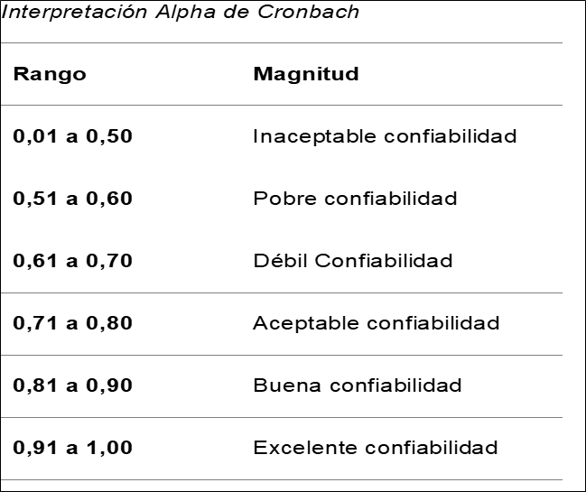
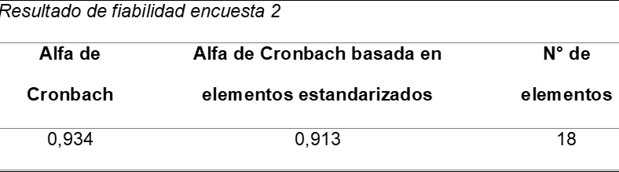
Metodología
Modalidad
Campo
Enfoque
Mixto
Tipo o nivel
Exploratoria
Población y muestra
Instrumentos
Bibliográfica
Docentes de los 6 Centros de Desarrollo Infantil Integral
Encuestas con su respectiva fiabilidad
Descriptiva

Slide 10

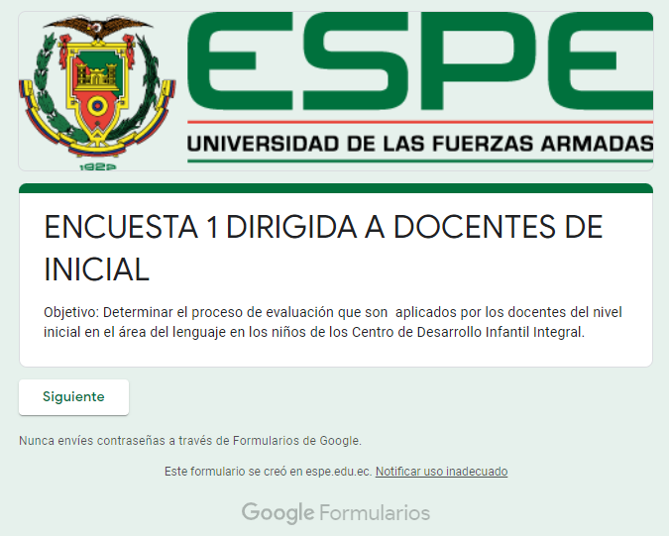
Encuesta 1
Objetivo: Determinar el proceso de evaluación que son aplicados por los docentes del nivel inicial en el área del lenguaje.

Slide 11
Análisis y resultados
Ítem 6: Ámbitos que se han trabajado con mayor atención con los niños durante la pandemia
Opciones | Frecuencia | Porcentaje
Vinculación emociona y social | 13 | 26%
Descubrimiento del medio natural y cultural | 9 | 18%
Manifestación del lenguaje verbal y no verbal | 12 | 24%
Exploración del cuerpo y motricidad | 16 | 32%
Total | 50 | 100%

Slide 12
Ítem 7: Importancia de la evaluación dentro del proceso de aprendizaje
Opciones | Frecuencia | Porcentaje
Importante | 19 | 38%
Moderadamente importante | 2 | 4%
Muy importante | 29 | 58%
Total | 50 | 100%

Slide 13
Ítem 10: ¿En qué momento de la evaluación pone más énfasis para evaluar el lenguaje?
Opciones | Frecuencia | Porcentaje
Inicial | 5 | 10%
Proceso | 13 | 26%
Final | 7 | 14%
Inicial, proceso | 1 | 2%
Inicial, final | 2 | 4%
Proceso, final | 6 | 12%
Inicial, proceso, final | 16 | 32%
Total | 50 | 100%

Slide 14
Ítem 13: ¿Qué considera más importante desarrollar en clase?
Opciones | Frecuencia | Porcentaje
Lenguaje verbal | 15 | 30%
Lenguaje no verbal | 1 | 2%
Lenguaje verbal, lenguaje no verbal | 34 | 68%
Total | 50 | 100%

Slide 15
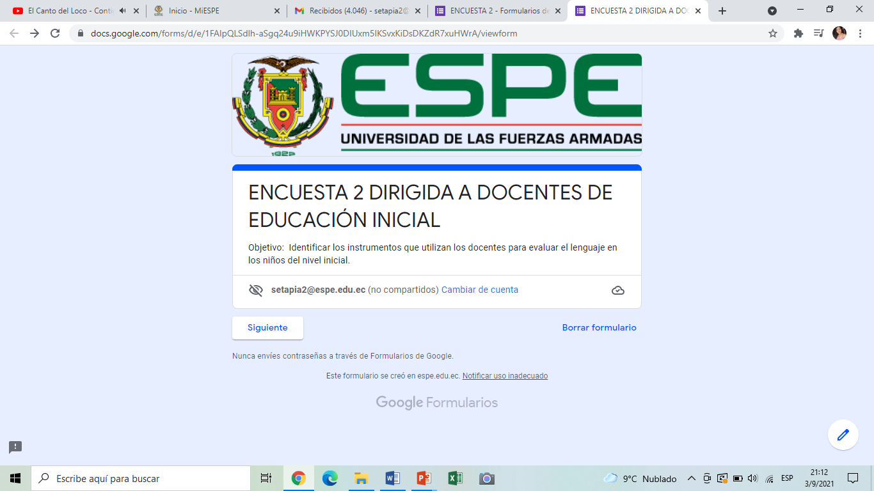
Encuesta 2
Objetivo: Identificar los instrumentos que utilizan los docentes para evaluar el lenguaje en los niños del nivel inicial

Slide 16
Análisis y resultados
Ítem 3: Para la evaluación formativa en el área del lenguaje, ¿Qué tipo instrumentos utiliza?
Opciones | Frecuencia | Porcentaje
Escala de estimación | 2 | 4%
Diario de clase | 3 | 6%
Entrevista | 4 | 8%
Portafolio | 5 | 10%
Registro anecdótico | 6 | 12%
Guía de observación | 10 | 20%
Lista de cotejo | 20 | 40%
Total | 50 | 100%

Slide 17
Ítem 4: Nivel eficiencia de los instrumentos de evaluación
Opciones | Nivel de eficiencia |  |  |  |  |  |  |  |  |  | Total, frecuencia | Total, porcentaje
 | 1 | % | 2 | % | 3 | % | 4 | % | 5 | %
Guía de observación | 1 | 2% | 1 | 2% | 9 | 18% | 20 | 40% | 19 | 38% | 50 | 100%
Diario de clase | 0 | 0% | 4 | 8% | 13 | 26% | 20 | 40% | 13 | 26% | 50 | 100%
Entrevista | 1 | 2% | 5 | 10% | 11 | 22% | 22 | 44% | 11 | 22% | 50 | 100%
Escala de estimación | 0 | 0% | 6 | 12% | 13 | 26% | 25 | 50% | 6 | 12% | 50 | 100%
Portafolio | 0 | 0% | 4 | 8% | 13 | 26% | 28 | 56% | 5 | 10% | 50 | 100%
Lista de cotejo | 1 | 2% | 0 | 0% | 3 | 6% | 27 | 54% | 19 | 38% | 50 | 100%
Registro anecdótico | 1 | 2% | 0 | 0% | 3 | 6% | 33 | 66% | 13 | 26% | 50 | 100%
Escala Likert
5= Muy eficiente
4= Eficiente
3= Aceptable
2= Ineficiente
1= Muy Ineficiente

Slide 19
Ítem 6: Nivel de frecuencia de la utilización de las técnicas e instrumentos de evaluación
Opciones | Nivel de frecuencia de utilización |  |  |  |  |  |  |  |  |  | Total, frecuencia | Total, porcentaje
 | 1 | % | 2 | % | 3 | % | 4 | % | 5 | %
Guía de observación | 1 | 2% | 2 | 4% | 8 | 16% | 23 | 46% | 16 | 32% | 50 | 100%
Diario de clase | 2 | 4% | 6 | 12% | 10 | 20% | 22 | 44% | 10 | 20% | 50 | 100%
Entrevista | 1 | 2% | 5 | 10% | 13 | 26% | 21 | 42% | 10 | 20% | 50 | 100%
Escala de estimación | 5 | 10% | 6 | 12% | 10 | 20% | 25 | 50% | 4 | 8% | 50 | 100%
Portafolio | 0 | 0% | 4 | 8% | 11 | 22% | 25 | 50% | 10 | 20% | 50 | 100%
Lista de cotejo | 0 | 0% | 1 | 2% | 2 | 4% | 21 | 42% | 26 | 52% | 50 | 100%
Registro anecdótico | 1 | 2% | 1 | 2% | 6 | 12% | 31 | 62% | 11 | 22% | 50 | 100%
Escala Likert
5= Muy Frecuente
4= Frecuentemente
3= Ocasionalmente
2= Raramente
1= Nunca

Slide 21
Ítem 11: Con qué frecuencia, Usted ha sido capacitado en temas de instrumentos de evaluación en tiempos de pandemia.
Opciones | Frecuencia | Porcentaje
Nunca | 5 | 10%
Casi siempre | 7 | 14%
Ocasionalmente | 6 | 12%
Siempre | 11 | 22%
Usualmente | 21 | 42%
Total | 50 | 100%

Slide 22
Conclusiones
Las docentes consideran que la evaluación es un proceso importante, ya que facilita conocer las destrezas que los niños.
Las técnica e instrumentos de evaluación en el área del lenguaje deben tener pertinencia, confiabilidad y validez
El registro anecdótico y la lista de cotejo fueron los instrumentos de evaluación más utilizados durante la emergencia sanitaria por el Covid 19, debido a que por medio de la observación se puede tener información directa y objetiva
Hubo capacitaciones organizadas por los Directivos de los Centro de Desarrollo Infantil Integral debido a la pandemia Covid -19 para mejorar los procesos de evaluación y así fortalecer la calidad educativa de los niños y niñas

Slide 23
Recomendaciones
Es importante crear propósitos de aprendizaje para tener una evaluación participativa, continua y completa
Las docentes de educación inicial deben mantenerse actualizadas respecto a las técnicas e instrumentos de evaluación, para que facilite su correcta aplicación
Se recomienda mantener habitualmente capacitadas a las docentes del nivel inicial sobre la importancia del proceso de evaluación
Crear ambientes de diálogo y debate entre las docentes, en torno a las técnicas e instrumentos que son empleados, para que obtengan una guía de aquellas prácticas

Slide 24
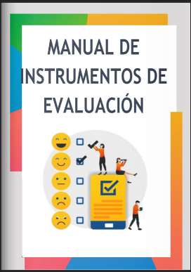
Propuesta

